Slide 1
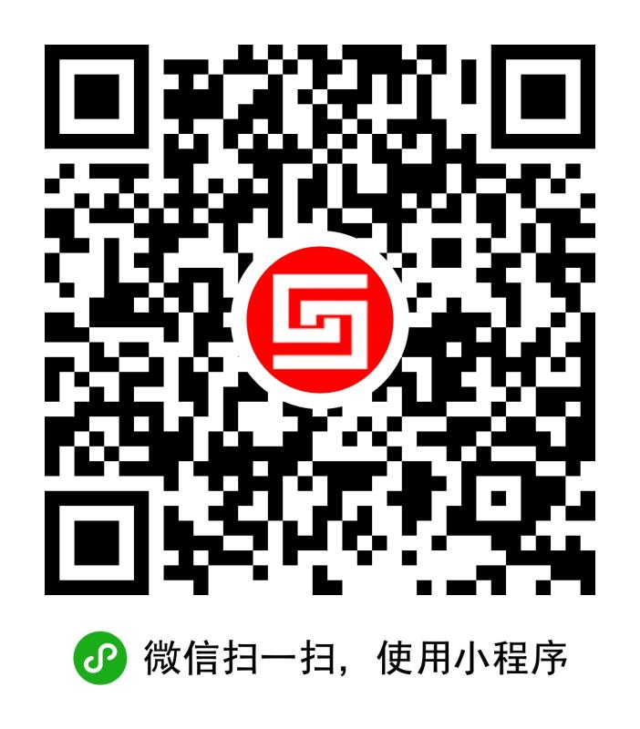
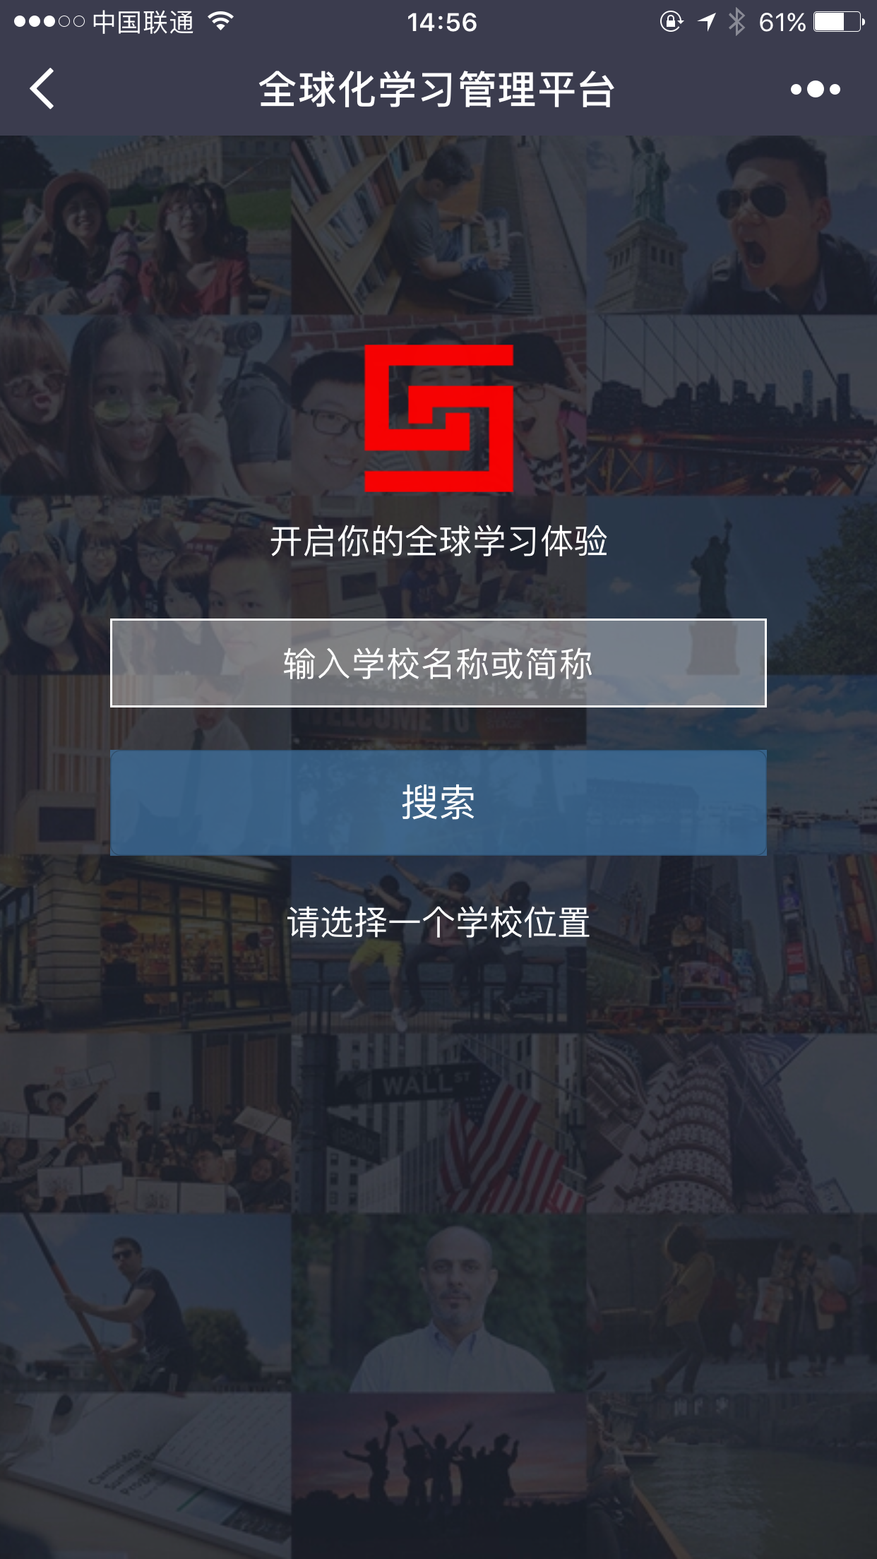
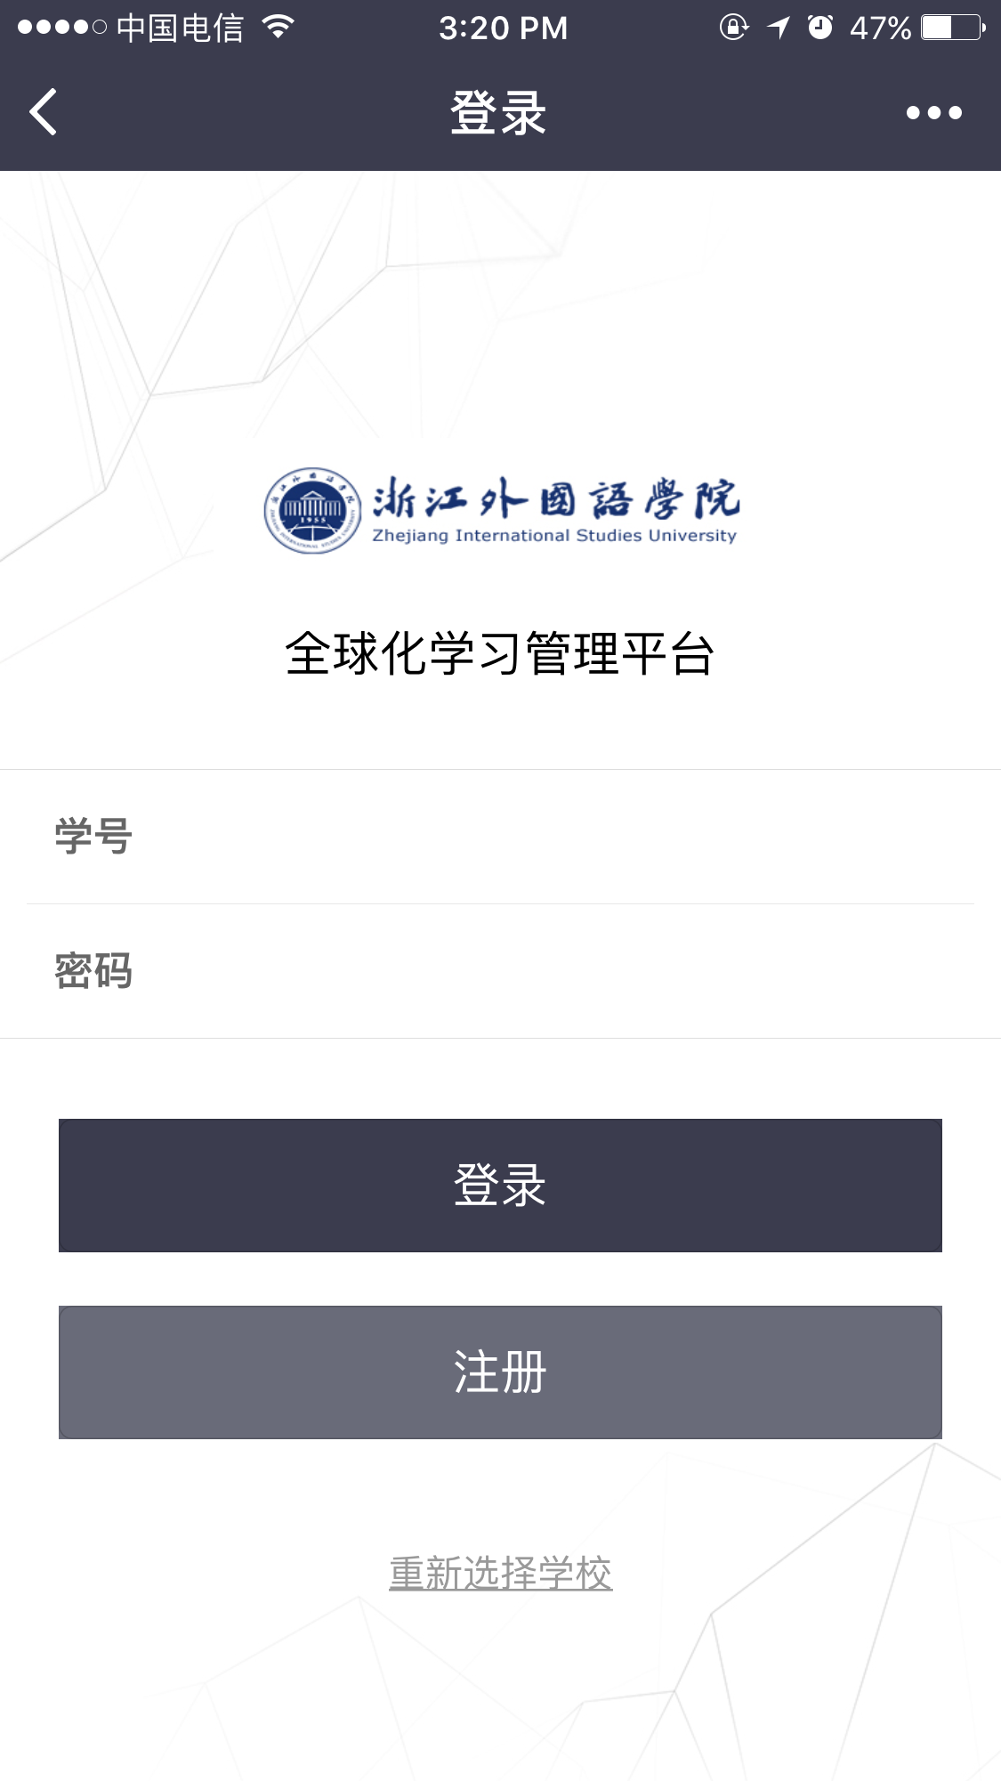
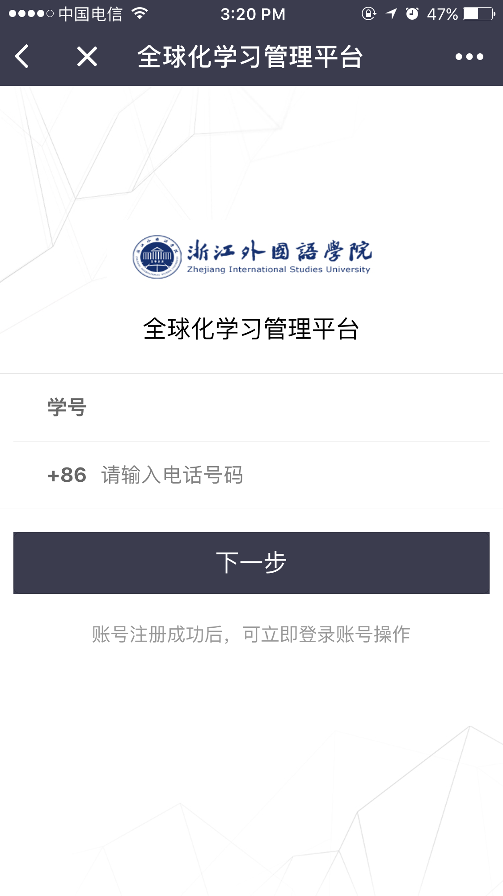
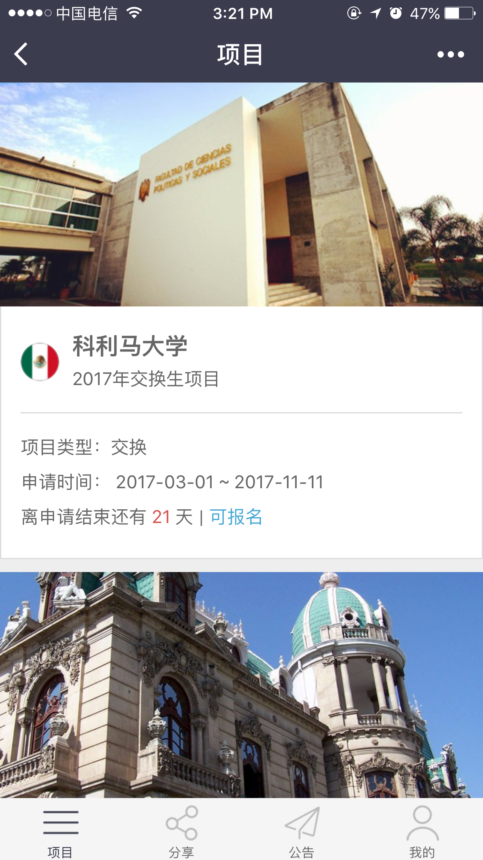
学生账号激活流程说明
第一步
学生打开微信扫描该二维码
第二步
在以下页面输入“浙江外国语学院”
并点击“搜索”
第三步
直接点击“注册”
第四步
完善以下信息并点击“下一步”
第五步
注册成功并登陆账号
进入项目界面

Slide 2
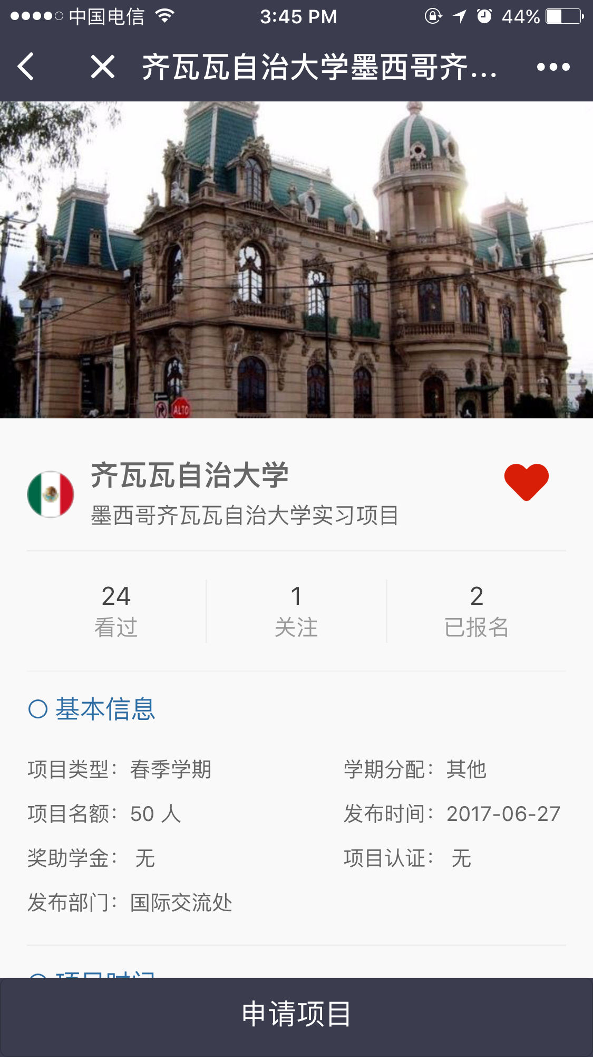
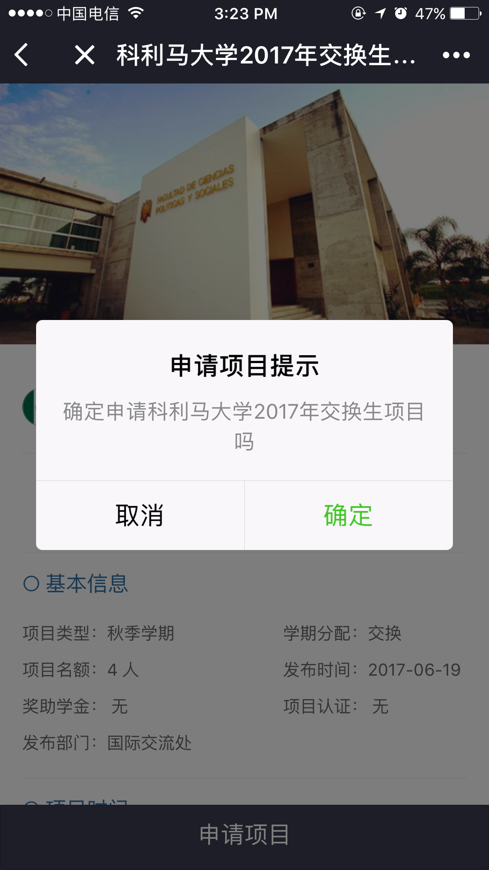
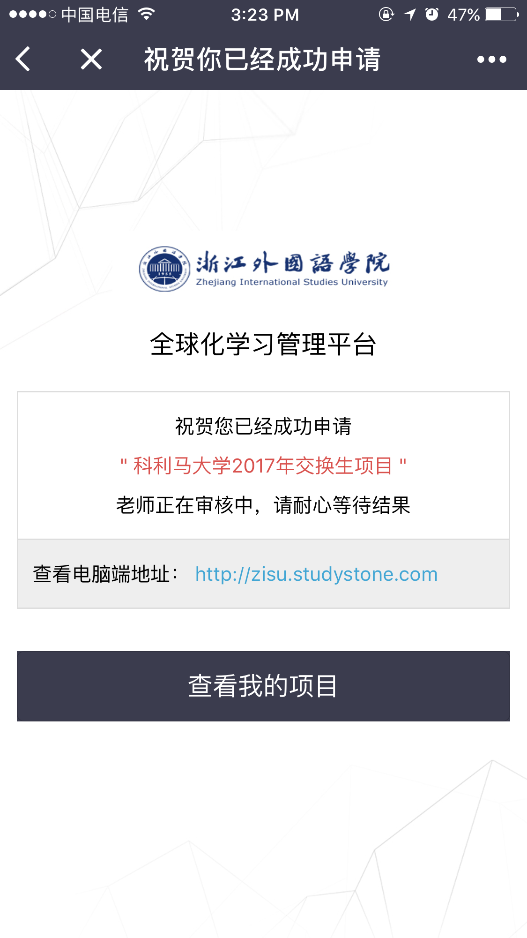
学生申请项目预报名流程说明
第一步
阅览项目并点击查看详情
第二步
点击“申请项目”
第三步
申请成功仅为预报名占位
于24小时内按照所示说明登陆电脑端正式报名

Slide 3
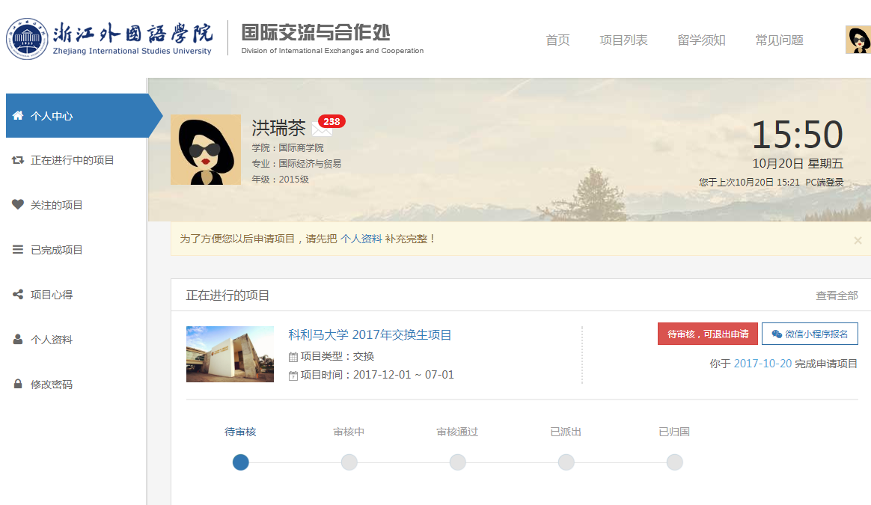
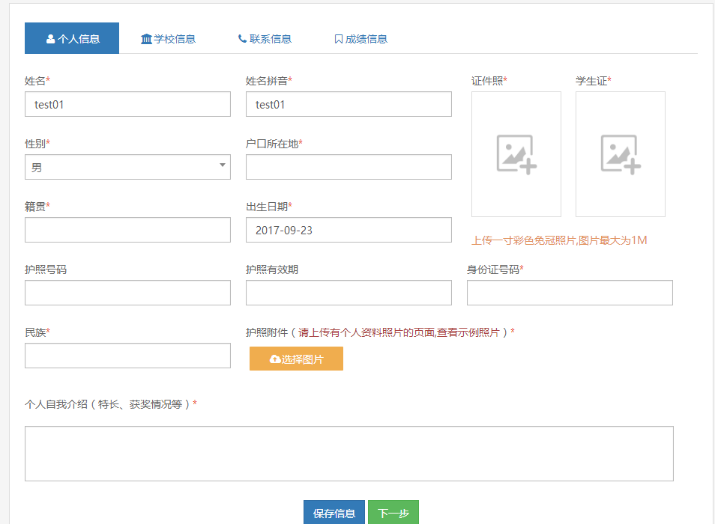
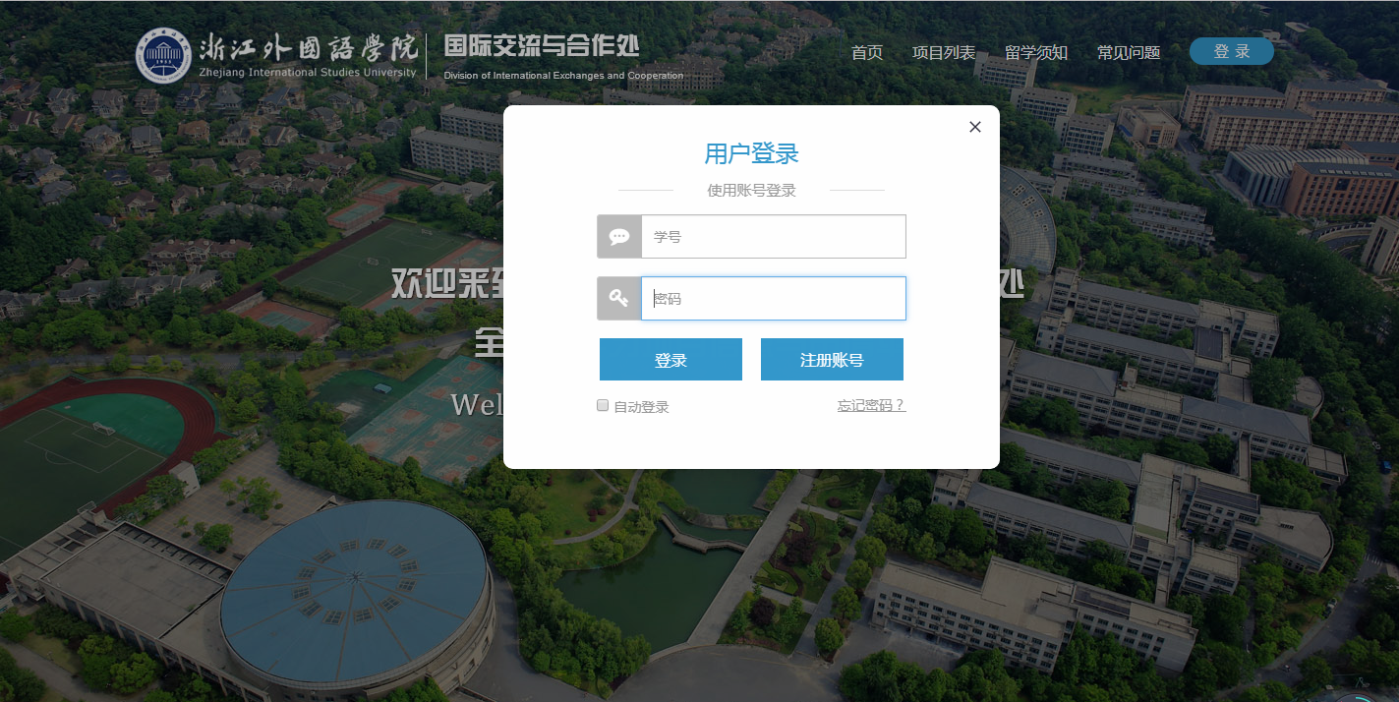
学生电脑端确认报名流程说明
第一步
进入
http://zisu.studystone.com/
登陆账号
第二步
点击蓝色字样“个人资料”以完善信息
第三步
填好所有信息后保存

Slide 4
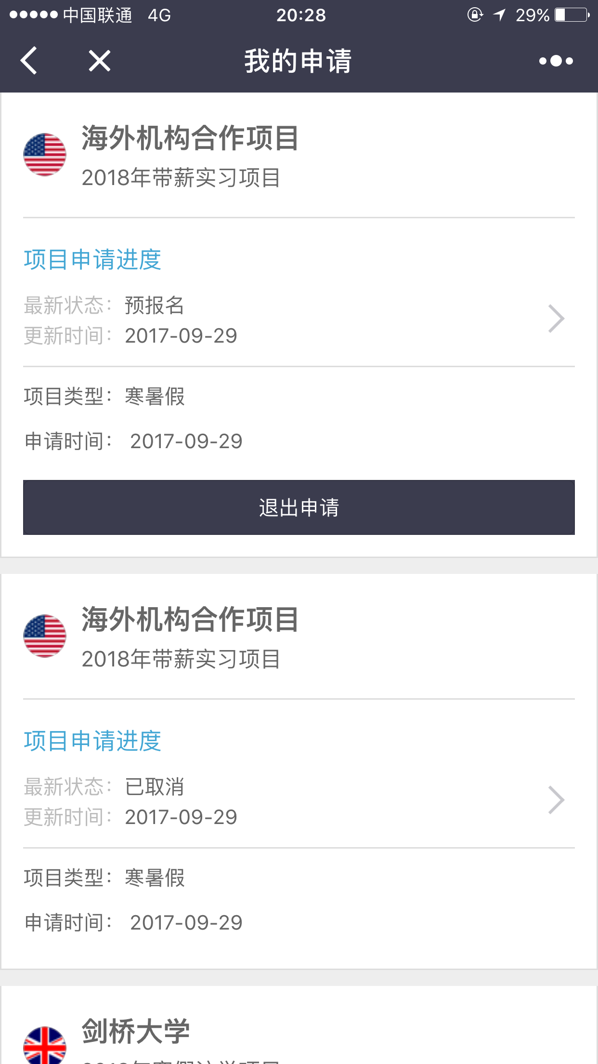
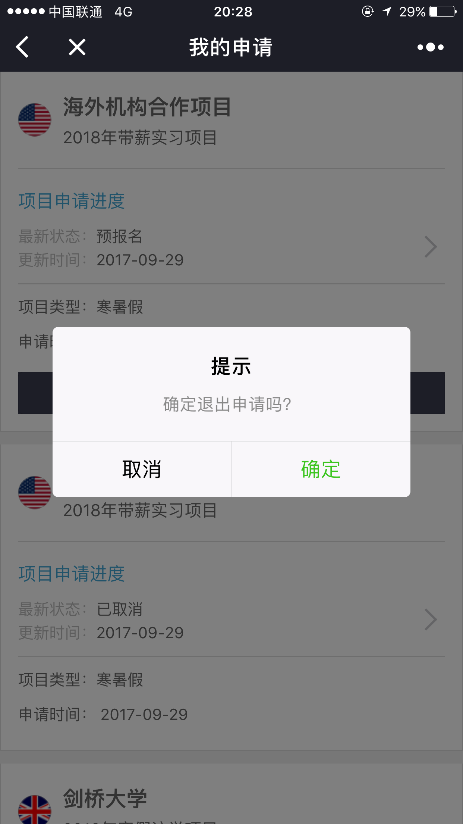
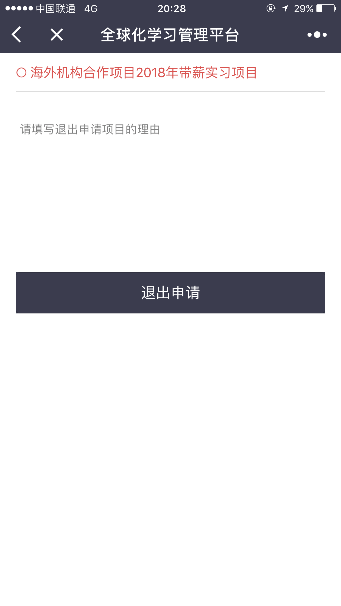
学生取消项目申请流程说明
第一步
进入“我的申请”
第二步
选择要退出的项目
点击“退出申请”并确定
第三步
填写退出项目申请的理由

